Slide 1

Centar za volontiranje i humanitarni rad foi

Slide 2

Sadržaj:
Noć bazena
Državno prvenstvo u stolnom tenisu za osobe s invaliditetom
Državno prvenstvo u atletici za osobe s invaliditetom
Socijalna samoposluga „Kruh sv. Antuna”
Erasmus plus / DIVERSE
Europske Para Igre mladih
6. Međunarodni istraživački studentski simpozij u Orlandu i Chicagu
Završna svečanost

Slide 3
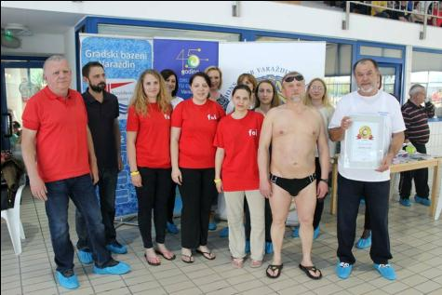
Noć bazena
Humanitarna akcija plivanje za dječji osmijeh namijenjena Dječjem odjelu kirurgije u Varaždinskoj općoj bolnici
Organizator: Varaždinski gradski bazeni
Datum: 24.04.-25.04.2015.
Mjesto: Gradski bazeni Varaždin

Slide 4
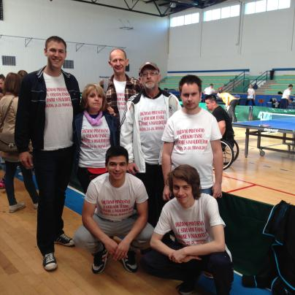
Državno prvenstvo u stolnom tenisu za osobe s invaliditetom
Organizator: Stolnoteniski klub za osobe s invaliditetom
Datum: 24.04.-26.04.2015.
Mjesto: dvorana Graberje Varaždin

Slide 5
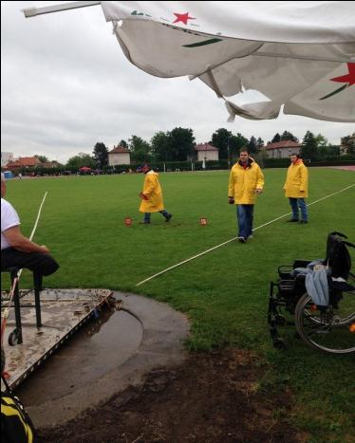
Državno prvenstvo u atletici za osobe s invaliditetom
Organizator: Atletski klub Sloboda
Datum: 23.05.2015.
Mjesto: stadion Sloboda

Slide 6
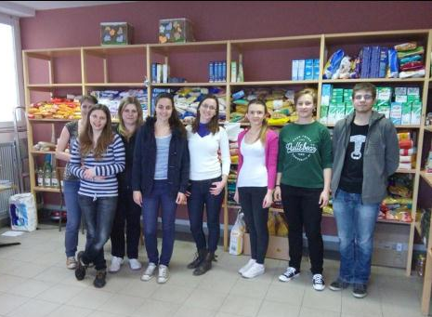
Socijalna samoposluga „KRUH SV. ANTUNA”
volonterski projekt Franjevačkog svjetovnog reda (OFS) i Franjevačke mladeži (Frame) organiziran tako da građani daruju živežne namirnice, higijenske potrepštine i dr. potrebne artikle koji se u obliku paketa uručuju socijalno ugroženim građanima

Slide 7
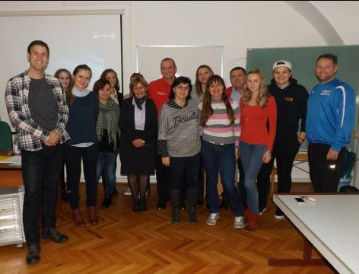
Erasmus plus / diverSe
Dual International Volunteering Exchange and Research in Sport Education / DIVERSE u suradnji s UK partnerima
Datum: 12.10. - 16.10.2015.
Mjesto: Varaždin

Slide 8
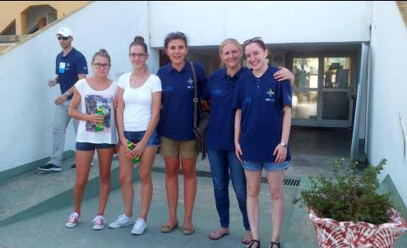
Europske para igre mladih
Datum: 16.07. - 19.07. 2015.
Mjesto: stadion Sloboda, Varaždin

Slide 9
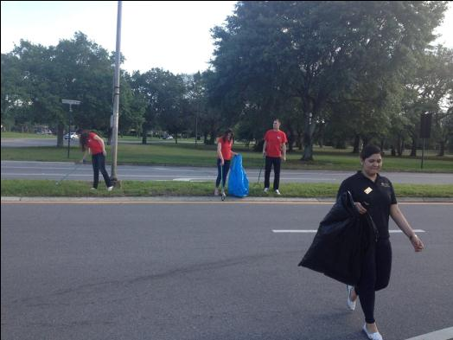
6. Međunarodni istraživački studentski simpozij u Orlandu i Chicagu
Datum: 9. - 20.4.2015.
Mjesto: Sveučilište Central Florida (UCF)

Slide 10
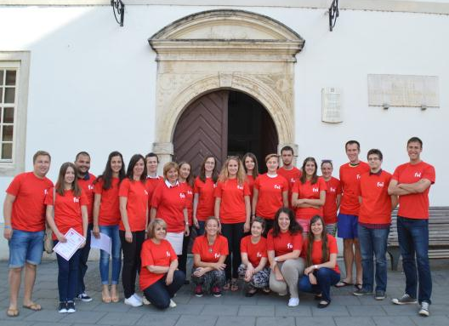
Završna svečanost
Završna svečanost te podjela volonterskih knjižica i zahvalnica
Datum: 30.06.2015.
Preko 650 volonterskih sati godišnje
40-ak volontera
Mjesto: FOI, Varaždin

Slide 11

Facebook stranica centra : www.facebook.com/Centar-za-volontiranje-i-humanitarni-rad-FOI-740374856069968/?ref=hl

